Slide 1
6-MА`RUZА.
Tехnоlоgik qаrshiliklаrini qаytа ishlаsh uslubi.
Джураев А.Дж.

Slide 2
    REJA:
Texnologik yuklanishlarni garmonik taxlil metodida qayta ishlash
Tasodifiy texnologik yuklanishlarni korrelyatsion taxlili
O’z- o’zini tekshirish savollari

Slide 3
Adabiyotlar:
В.А. Зиновьев, А.П. Бессонов. Основы динамики машинных агрегатов. Машиностроение, Москва, 1964, с. 67-74
А. Джураев. Моделирование динамики машинных агрегатов хлопкоперерабатывающих машин. Фан, Ташкент, 1984, с. 20-37
А. Джураев. Динамика рабочих механизмов хлопкоперерабатывающих машин. Фан, Ташкент, 1987, с. 61-114

Slide 4
6.1. Texnologi kyuklanishlarni garmonik taxlil metodida qaytaishlash
Texnologik mashinalarning ishchi mexanizmlarini har bir bo’g’inini yuklanishini baholashda buyuklanishlarning xarakteri va shakli muhim ahamiyatga ega. Texnologik qarshiliklarning xarakteristikalari va qiymatlari tajriba natijalarini qayta ishlab aniqlanadi. Davriy funksiya egri chiziqlari shaklida ko’rsatilgan qarshilik kuchlari momentlarining egri chiziqlarini qayta ishlashda garmonik taxlil metodlaridan foydalaniladi. Ma’lumki, Dirixle shartini qoniqtiruvchi 2π davrli har qanday davrli funksiya y=f(x) Furyening trigonometrik qatori ko’rinishida taqdim qilinishi mumkin:

Slide 5
(6.1)
Bu yerda,
- ko’riladigan davrda funksiyaning o’rtacha qiymati;
А₁, А₂ ... В₁, В₂– doimiy garmonik koeffitsiyentlar.

Slide 6
Odatda, ko’rsatilgan davriy funksiyalar ossilogramma ko’rinishida grafik beriladi, garmonik koeffitsiyentlar taxminan quyidagi ko’rinishda aniqlashi mumkin:
(6.2)
Bu yerda, m – egri chiziq davrini teng qismga bo’lish soni;
y – ko’rsatilgan bo’limlarga mos kordinatalar;
n – garmonik tartibi.

Slide 7
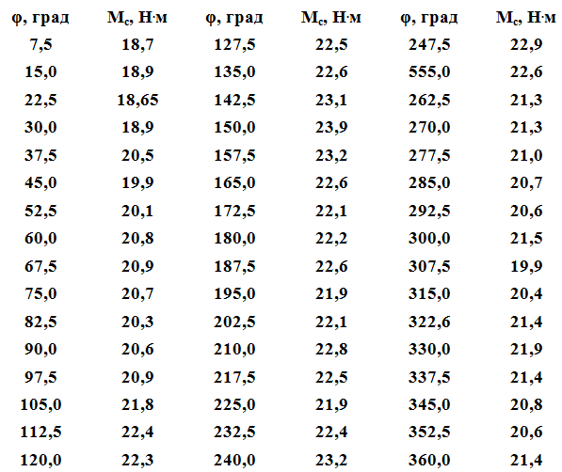
Qarshilik egri chizig’ini qayta ishlashda 2π ni 48 ta teng qismga bo’lamiz va bu bo’limga mos ordinatalarni o’lchaymiz:

Slide 8
Valikli jinni qaytaruvchi organiga texnologik qarshilik funksiyasining o’rtacha qiymatini hisoblaymiz:
(6.3)

Slide 9
6.2. Tasodifiy texnologik yuklanishlarni korrelyatsion taxlili
Paxta texnologik qarshiliklarining tasodifiy funksiyalari matematik statistika metodida qayta ishlanadi. Metodning mohiyatini tushuntirish uchun valikli tola ajratuvchining ishchi organlari elementlariga ta’sir qiluvchi texnologik yuklanishlarni korrelatsion tahlilini ko’rib chiqamiz. Jinlashda paxta-xomashyosini ishchi organ elementlariga ta’sir qiluvchi ishchi yuklanishlari amplituda va chastota bo’yicha o’zgaruvchan bo’ladi. Bunda qarshiliklarning tasodifiy xarakteri ta’minlashni ishchi valiklarning uzunasi bo’ylab, shuningdek, vaqtga bog’liq notekis maksimlanishi, qo’zg’almas pichoqning qirrasida joylanishi, paxta-xomashyosi letuchkasini geometrik parametrlari va boshqalar shartidan kelib chiqqan.

Slide 10
Texnologik qarshiliklar ishda keltirilgan valikli jin stendiga tenzometrik usulida olindi.
Ishchi valik va qaytaruvchi organga ta’sir qiluvchi texnologik qarshiliklarning tasodifiy funksiyalari xarakteristikalarini olish uchun tajribada berilganlarini korrelyatsiyali tahlili amalaga oshirildi. Ishchi valikning bitta aylanishi (sikli) uning burilish burchagi bo’yicha 24 ta qirqimga, qaytaruvchi valikning ikkita aylanishi 48 qirqimga bo’linadi.

Slide 11
Texnologik qarshiliklarning shaklini xarakterlovchi funksiyaning o’rtacha qiymatidan iborat matematik kutish tasodifiy funksiyaning asosiy xarakteristikasi hisoblanib quyidagi formula bo’yichaaniqlanadi:
(6.4)
Bu yerda,
- texnologik qarshilik momenti; n – amalga oshirish soni (n_{p}=64, n₀=20)

Slide 12
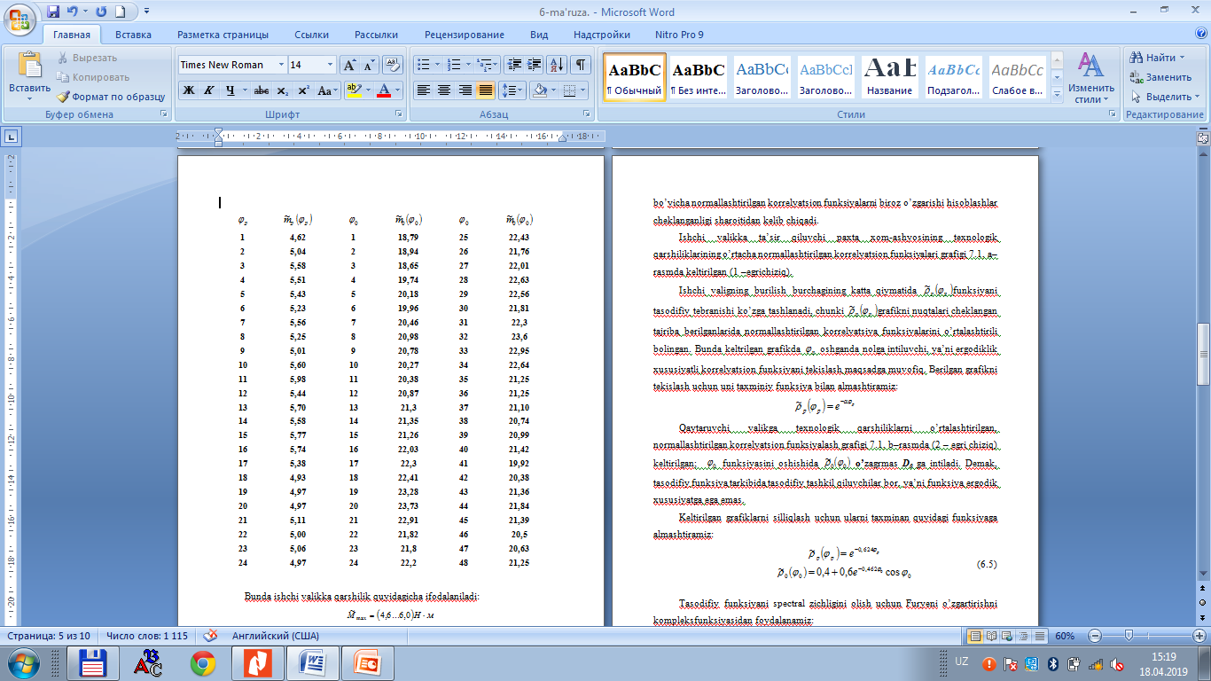
(6.4) formula bo’yicha ishchi va qaytaruvchi valiklarga ta’sir qiluvchi va burilish burchagining nochiziq funksiyasi tarzidagi texnologik qarshiliklarni matematik qiymatlari quyida keltirilgan:

Slide 13
Bunda ishchi valikka qarshilik quyidagicha ifodalaniladi:
Qaytaruvchi organga ta’sir qiluvchi qarshilikni matematik kutish grafigida qaytaruvchi plastinalarni 0,25 π skill zarbasiga mos
qiymatlarini o’zgarishi nazarga tashlanadi.
Shunday qilib, texnologik qarshiliklarning tasodifiy funksiyalari statsionar hiusoblanadi, chunki matematik kutishni, dispersiyalarni va bosh diagonalga parallel bo’yicha normallashtirilgan korrelyatsion funksiyalarni biroz o’zgarishi hisoblashlar cheklanganligi sharoitidan kelib chiqadi.

Slide 14
Shunday qilib, texnologik qarshiliklarning tasodifiy funksiyalari statsionar hiusoblanadi, chunki matematik kutishni, dispersiyalarni va bosh diagonalga parallel bo’yicha normallashtirilgan korrelyatsion funksiyalarni biroz o’zgarishi hisoblashlar cheklanganligi sharoitidan kelib chiqadi.
Ishchi valikka ta’sir qiluvchi paxta xom-ashyosining texnologik qarshiliklarining o’rtacha normallashtirilgan korrelyatsion funksiyalari grafigi 6.1, a–rasmda keltirilgan (1 –egrichiziq).

Slide 15
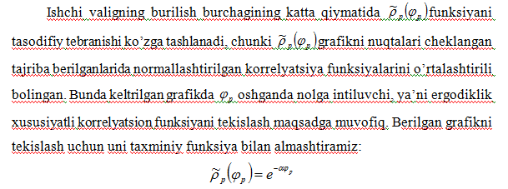

Slide 16
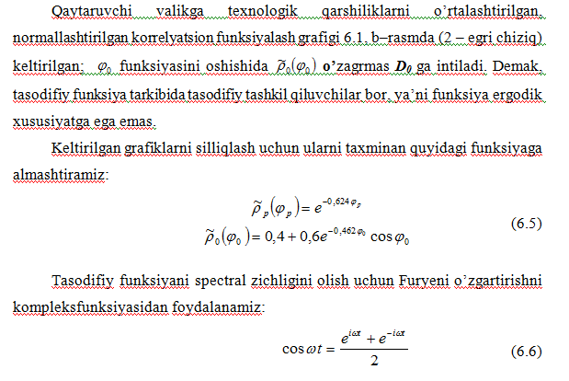

Slide 17
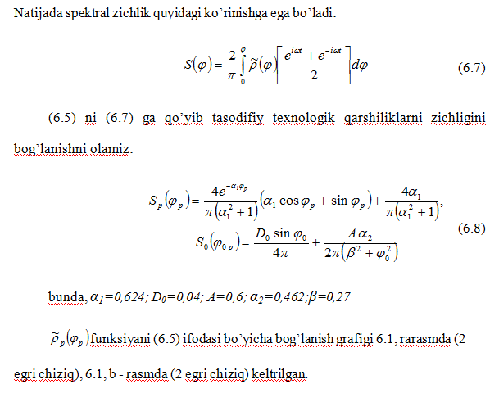

Slide 18
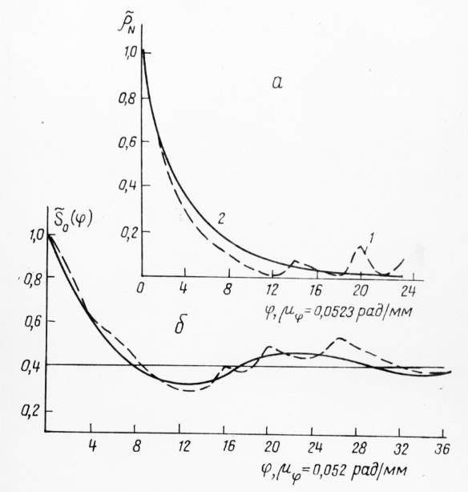
6.1 – rasm. Ishchi (a) vaqaytaruvchi (b) valiklarga ta’sir qiluvchi texnologik qarshiliklarni o’rtalashtirilgan, normalashtirilgan korrelyatsion funksiyalar garifigi

Slide 19
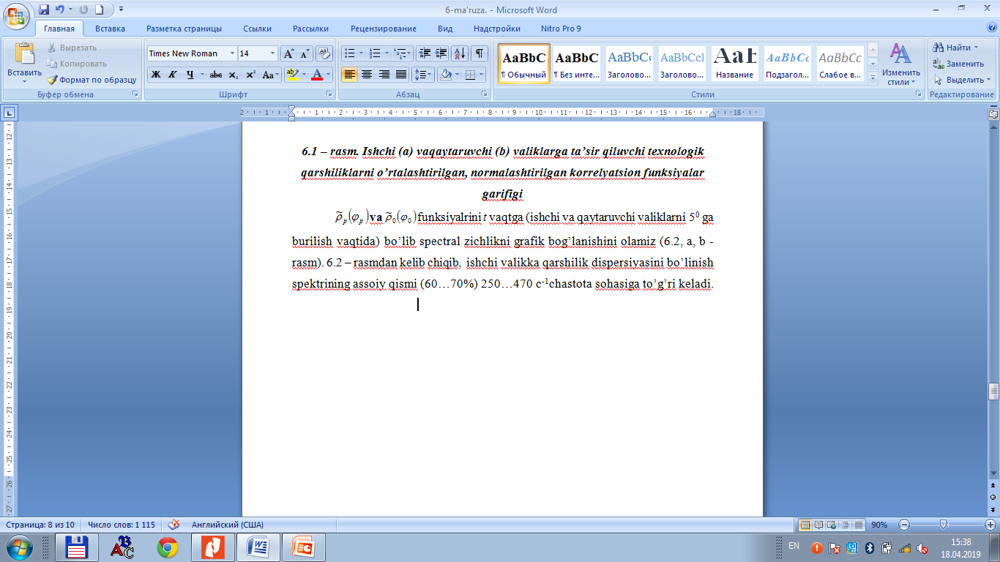

Slide 20
6.2 – rasm. Ishchi (a) va qaytaruvchi (b) valiklarga qarshilikning tasodifiy funksiyalarini spectral zichligini bog’lanish grafigi.

Slide 21
Olingan xarakteristikalar paxtaxom-ashyosini real texnologik qarshiliklarini inobatga olib, valik jinning ishchi mexanizmlarini harakat dinamiikasini nazariy tadqiq qilish, ularni parametrlarini va harakat rejimlarini tanlash bo’yicha tavsiflarni asoslashga imkon beradi, shuningdek, valikli tolani ajratuvchi larelementlarini injener hisoblashda foydalanishi mumkin.
Shunday qilib, bayon qilingan metodika bo’yicha paxtani tozalash mashinalari ishchi organlariga paxtaning turli texnologik qarshiliklarini qayta ishlash mumkin.

Slide 22
6.3. O’z- o’zini tekshirish savollari
1.Garmonik tahlil bo’yicha berilganlarni qayta ishlash metodikasini ayting.
2. Furyeni trigonometric qatoriga misol keltiring.
3. Tasodifiy funksiyalarni matematik kutishnima?
4. Dispeersiya va korrelyatsion funksiya qanday aniqlanadi?
5. Tasodifiyf unksiyaning spectral zichligi qanday aniqlanadi?

